Slide 1
第四章 践行社会主义核心价值观

Slide 2
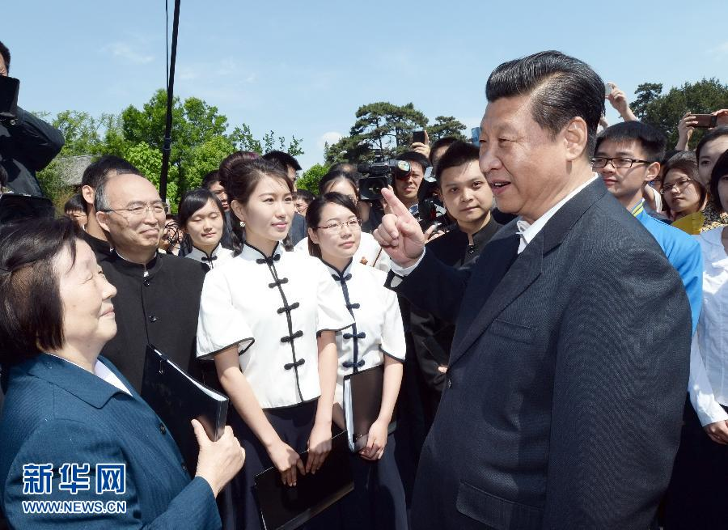
核心价值观，承载着一个民族、一个国家的精神追求，体现着一个社会评判是非曲直的价值标准。
——习近平

Slide 3
第一节
全体人民共同的价值追求

Slide 4
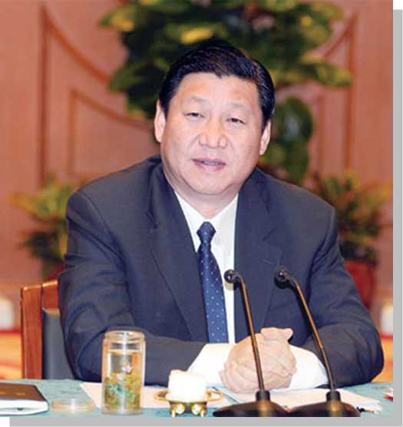
不同民族、不同国家由于其自然条件和发展历程不同，产生和形成的核心价值观也各有特点。
——习近平

Slide 5
新加坡重视培养共同价值观
1991年，新加坡政府公布了《共同价值观白皮书》，要求在全社会推行“国家至上、社会为先，家庭为根、社会为本，社会关怀、尊重个人，协商共识、避免冲突，种族和谐、宗教宽容”等价值观念，有力促进了新加坡这个多民族国家的稳定和发展。

Slide 6
提 出 过 程
一、社会主义核心价值观的基本内容
党的十六届六中全会
第一次提出“建设社会主义核心价值体系”的重大命题和战略任务
党的十七大
强调“社会主义核心价值体系是社会主义意识形态的本质体现，是兴国之魂”
党的十七届六中全会
“从调研情况看，概括出能够得到广泛认同的社会主义核心价值观，需要在实践中继续探索”
党的十八大
围绕“培育和践行社会主义核心价值观”提出 了“三个倡导”
党的十九大
提出“坚持社会主义核心价值体系”是新时代坚持和发展中国特色社会主义的基本方略之一，强调“培育和践行社会主义核心价值观”

Slide 7
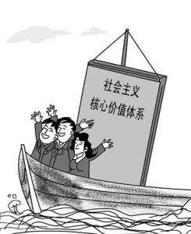
1.社会主义核心价值体系的基本内容
社会主义核心价值体系
灵魂
主题
精髓
基础
马克思主义指导思想
中国特色社会主义共同理想
以爱国主义为核心的民族精神和以改革创新为核心的时代精神
社会主义荣辱观

Slide 8
2.社会主义核心价值观的基本内容
回答了我们要
国家层面：富强、民主、文明、和谐
社会层面：自由、平等、公正、法治
公民层面：爱国、敬业、诚信、友善
建设什么样的国家、
建设什么样的社会、
培育什么样的公民
的重大问题

Slide 9
立足国家层面、体现发展目标
经济
政治
富强
民主
文明
和谐
文化
社会

Slide 10
着眼社会层面、反映价值导向
平等
自由
公正
实现自由的根本前提 ，是形式平等与实质平等的统一
实现自由平等、维护社会公平正义的保证
马克思主义的终极追求：实现人的自由全面发展
法治
社会主义内在要求，是形式公正与实质公正的统一，包括权利公平、机会公平、规则公平

Slide 11
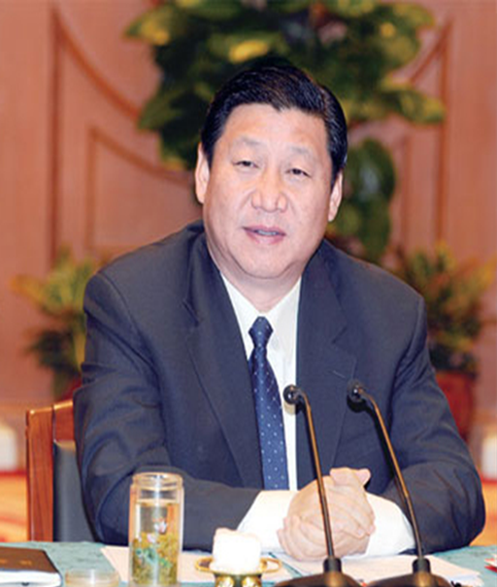
面向个人层面，彰显道德准则
核心价值观，其实就是一种德，既是个人的德，也是一种大德，就是国家的德、社会的德。国无德不兴，人无德不立。
——习近平

Slide 12
3.社会主义核心价值观与社会主义核心价值体系的关系
社会主义核心价值观是社会主义核心价值体系的精神内核
两者紧密联系、互为依存、相辅相成
社会主义核心价值观体现了社会主义核心价值体系的根本性质和基本特征
社会主义核心价值观反映了社会主义核心价值体系的丰富内涵和实践要求
社会主义核心价值观是社会主义核心价值体系的高度凝练和集中表达
具有内在的一致性，都体现了社会主义意识形态的本质要求

Slide 13
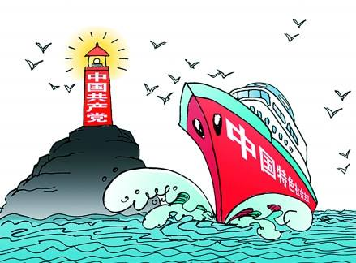
4.社会主义核心价值观的特征
①集中体现社会主义本质要求，与中国特色社会主义发展要求相契合

Slide 14
②与中华优秀传统文化和人类文明优秀成果相承接

Slide 15
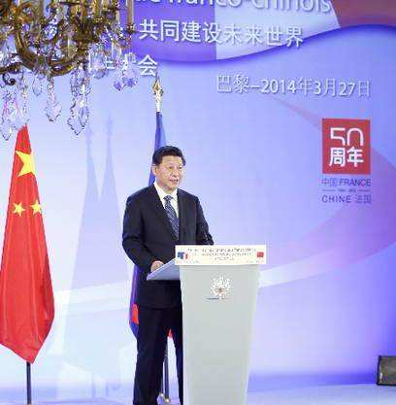
读法国近现代史特别是法国大革命史的书籍，让我丰富了对人类社会政治演进规律的思考。读孟德斯鸠、伏尔泰、卢梭、狄德罗、圣西门、傅立叶、萨特等人的著作，让我加深了对思想进步对人类社会进步作用的认识。……了解法兰西文化，使我能够更好认识中华文化，更好领略人类文明的博大精深、丰富多彩。
——习近平：《在中法建交五十周年纪念大会上的讲话》（2014年3月27日）

Slide 16
③凝聚了全党全社会价值共识
经过反复征求意见，综合各方面认识，我们提出要倡导富强、民主、文明、和谐，倡导自由、平等、公正、法治，倡导爱国、敬业、诚信、友善，积极培育和践行社会主义核心价值观。
——习近平

Slide 17
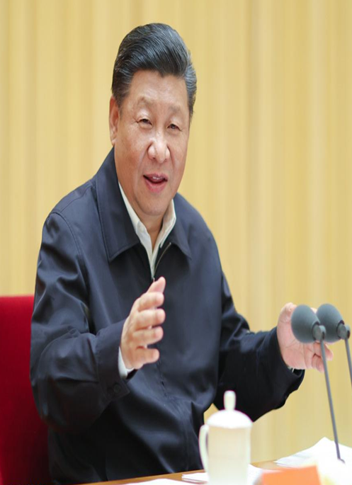
二、当代中国发展进步的精神指引
人类社会发展的历史表明，对一个民族、一个国家来说，最持久、最深层的力量是全社会共同认可的核心价值观。
——习近平

Slide 18
社会主义核心价值观写入宪法
2018年3月，十三届全国人大一次会议通过宪法修正案，将“国家倡导社会主义核心价值观”正式写入宪法，使其在思想层面、实践层面、观念层面、社会制度层面有了宪法的保障，凸显其重要意义。

Slide 19
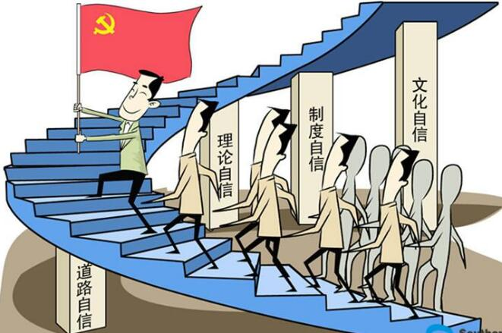
1.坚持和发展中国特色社会主义的价值遵循
弘扬社会主义核心价值观，保证了中国特色社会主义事业始终沿着正确方向前进，是中国特色社会主义的铸魂工程。

Slide 20
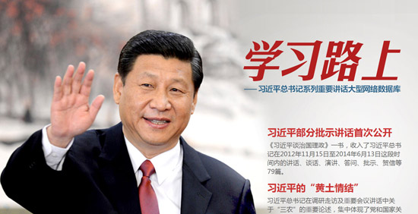
2.提高国家文化软实力的迫切要求
一个国家综合实力最核心的还是文化软实力， 这事关精气神的凝聚。
一个国家的文化软实力，从根本上说，取决于其核心价值观的生命力、凝聚力、感召力。
提高国家文化软实力，关系‘两个一百年’奋斗目标和中华民族伟大复兴中国梦的实现。
核心价值观是文化软实力的灵魂、文化软实力建设的重点。

Slide 21
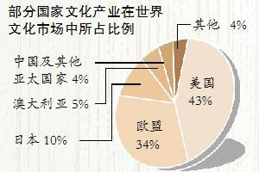
文化软实力的竞争，本质上是核心价值观之争
美国用 “三片” 来推销自己的文化与价值理念

Slide 22
所谓“价值观外交”的本质？
以美国、日本为首，西方国家正在展开一场“重视民主、自由、人权、市场经济等普遍价值”的外交，意图构筑针对中国的“C形包围圈”，打造一个涵盖东北亚、东南亚、南亚、中东、中东欧到波罗的海各国，以“普世价值”为基础的“自由繁荣之弧”。

Slide 23
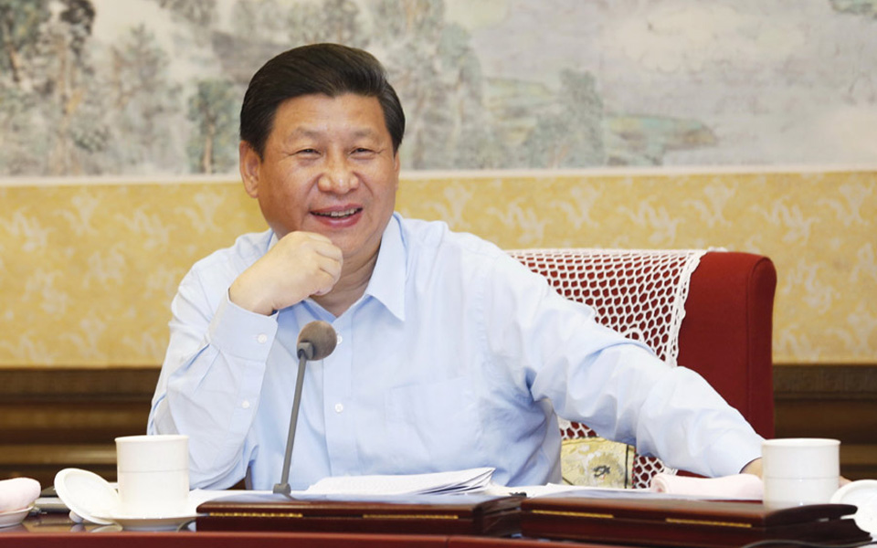
提高国家文化软实力，要努力提高国际话语权
增强对外话语的创造力、感召力、公信力，讲好中国故事，传播好中国声音，阐释好中国特色。
——习近平

Slide 24
3.增进社会团结和谐的最大公约数
我国正处在经济转轨和社会转型的加速期
思想领域日趋多元、多样、多变
各种思潮此起彼伏
价值观的分歧
各种观念交相杂陈
不同价值取向并存

Slide 25
我国是一个有着13亿多人口、56个民族的大国，确立反映全国各族人民共同认同的价值观“最大公约数”，使全体人民同心同德、团结奋进，关乎国家前途命运，关乎人民幸福安康。
——习近平

Slide 26
凝聚共识协调关系化解矛盾

Slide 27
习近平：要大力倡导爱国奉献精神 使之成为新时代奋斗者的价值追求
近日，中共中央总书记、国家主席、中央军委主席习近平对王继才同志先进事迹作出重要指示强调，王继才同志守岛卫国32年，用无怨无悔的坚守和付出，在平凡的岗位上书写了不平凡的人生华章。我们要大力倡导这种爱国奉献精神，使之成为新时代奋斗者的价值追求。

Slide 28
第二节
坚定价值观自信

Slide 29
一个民族、一个国家，
必须知道自己是谁，是从哪里来的，要到哪里去，
想明白了、想对了，
就要坚定不移朝着目标前进。

Slide 30
何谓价值观自信
一个民族、一个国家对自身价值追求
表现
坚定信仰
执着坚守
自觉实践

Slide 31
价值观自信的理由和底气何在
一
二
三
丰厚的
历史底蕴
坚实的
现实基础
强大的
道义力量

Slide 32
一
社会主义核心价值观的历史底蕴
价值观自信来自于中华文化的丰厚滋养

Slide 33
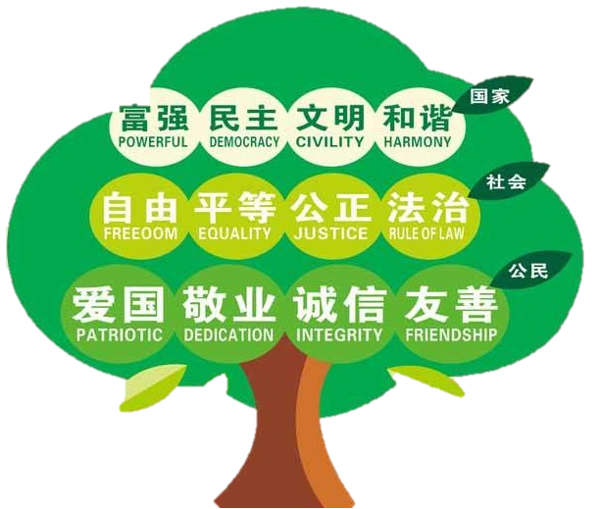
社会主义核心价值观扎根在哪里？

Slide 34
五千年来，
中华民族
在黄河与长江所哺育的
这块土地上，
滋长生息，
创造了一个灿烂的文明，历经了数十个朝代，
起落兴衰，
波澜壮阔，扣人心弦。
讲
仁
爱
重民本
守诚信
崇正义
尚和合
求大同

Slide 35
中华文明是没有中断、延续发展至今的文明。2000多年前，中国就出现了诸子百家的盛况，老子、孔子、墨子等思想家，提出了博大精深的思想体系，至今仍然深深影响着中国人的生活。
讨论：如何解读习总书记这段话？

Slide 36
解读
中华民族有一脉相承的精神追求、精神
特质、精神脉络
中华优秀传统文化是涵养社会主义核心
价值观的重要源泉

Slide 37
中华优秀传统文化是根基
今天，提倡和弘扬社会主义核心价值观，必须从
中华优秀传统文化中汲取丰富营养，否则就没有
生命力和影响力。

Slide 38
二
社会主义核心价值观的现实基础
价值观自信来自于中国特色社会主义建设的巨大成功

Slide 39
一个民族、一个国家的核心价值观
必须同这个民族、这个国家的人民
正在进行的奋斗相结合
中国特色社会主义建设
当今中国最鲜明的时代主题
人类历史上最为宏伟而独特的实践

Slide 40
核心价值观生成于中国特色社会主义建设实践
建设现代化国家实践 |  | 富强民主文明和谐
建设和谐社会实践 |  | 自由平等公正法治
公民道德建设实践 |  | 爱国敬业诚信友善

Slide 41
中国特色社会主义建设之路
中国走出了一条与西方完全异质、却更加成功的现代化之路
今天中国 GDP | = | 两个日本
 | = | 三个德国
 | = | 四个英国
 | = | 五个印度
 | = | 六个意大利
 | = | 七个加拿大
 | = | 八个俄罗斯

Slide 42
中国特色社会主义建设取得巨大成功
大前提
核心价值观生成于中国特色社会主义建设
小前提
结论
建设的巨大成功验证了核心价值观是正确的可信的

Slide 43
三
社会主义核心价值观的道义力量
真理的力量加上道义的力量，才能行之久远

Slide 44
先进性
人民性
真实性
人类社会的价值制高点

Slide 45
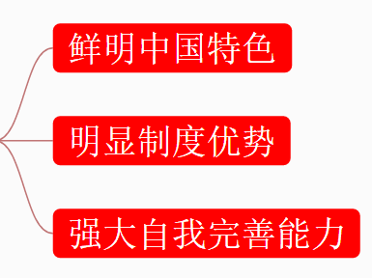
中国特色社会主义制度
的先进性

Slide 46
中国特色社会主义制度是先进的制度
大前提
核心价值观是中国特色社会主义制度的内核
小前提
结论
社会主义核心价值观是先进的价值观
先进性

Slide 47
社会主义核心价值观的理论基础
马克思主义
追求社会的公平正义
追求全人类的解放
追求每个人的自由发展

Slide 48
马克思主义的价值追求：追求全人类的解放
大前提
社会主义核心价值观本质是马克思主义价值观
小前提
结论
社会主义核心价值观反映的是最广大人民的价值诉求
人民性

Slide 49
中国共产党
培育和践行社会主义核心价值观领导力量
中国共产党的领导地位
这是历史选择的
人民选择的
习近平：
人民对美好生活的向往
就是我们的奋斗目标

Slide 50
中国共产党是具有鲜明人民性的政党
大前提
培育践行核心价值观的领导力量是中国共产党
小前提
结论
社会主义核心价值观具有鲜明的人民性
人民性

Slide 51
物质保障、制度保障及相应条件
涉及国家、社会、公民三个层面的价值要求
立足传统，与时俱进，面向世界，兼收并蓄
真切
真实性
全面
开放

Slide 52
正确看待资本主义核心价值观
有进步性：承载有人类文明的某些共识
有局限性：狭隘、残缺、虚伪
与社会主义核心价值观有本质区别
警惕西方对我们的价值观围剿
1
2
3
4

Slide 53
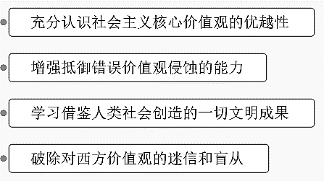
坚守价值观自信四点要求

Slide 54
第三节
做社会主义核心价值观的积极践行者

Slide 55
时代在召唤青年，青年当不负时代。
美丽中国需要青年力量，青年发展离不开强大的中国。

Slide 56
“人无精神则不立，国无精神则不强”
当代中国青年更应当做到“心中有信仰，脚下有力量”

Slide 57
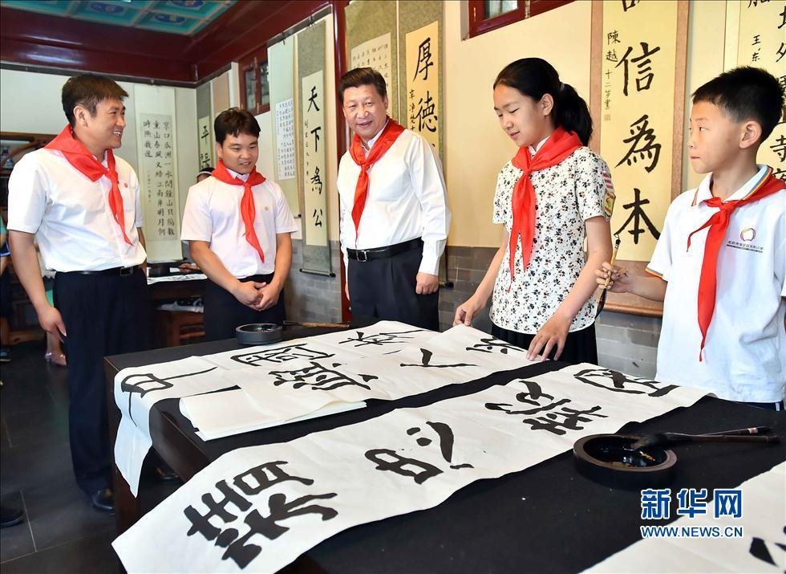
一、扣好人生的扣子
青年价值观
养成的重要性
习近平指出：“这就像穿衣服扣扣子一样，如果第一粒扣子扣错了，剩余的扣子都会扣错。人生的扣子从一开始就要扣好。”

Slide 58
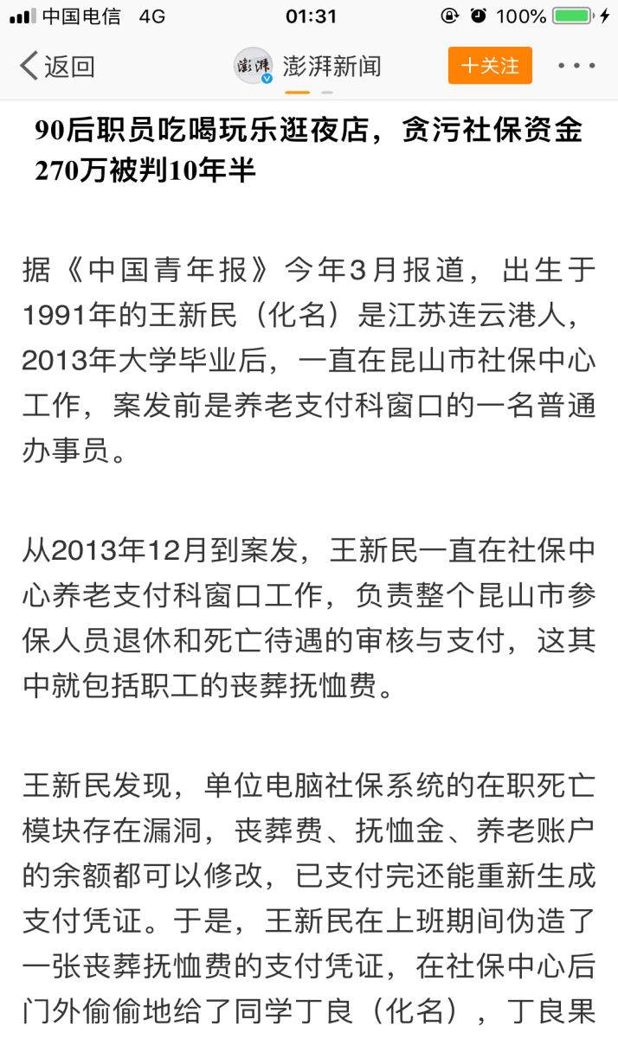
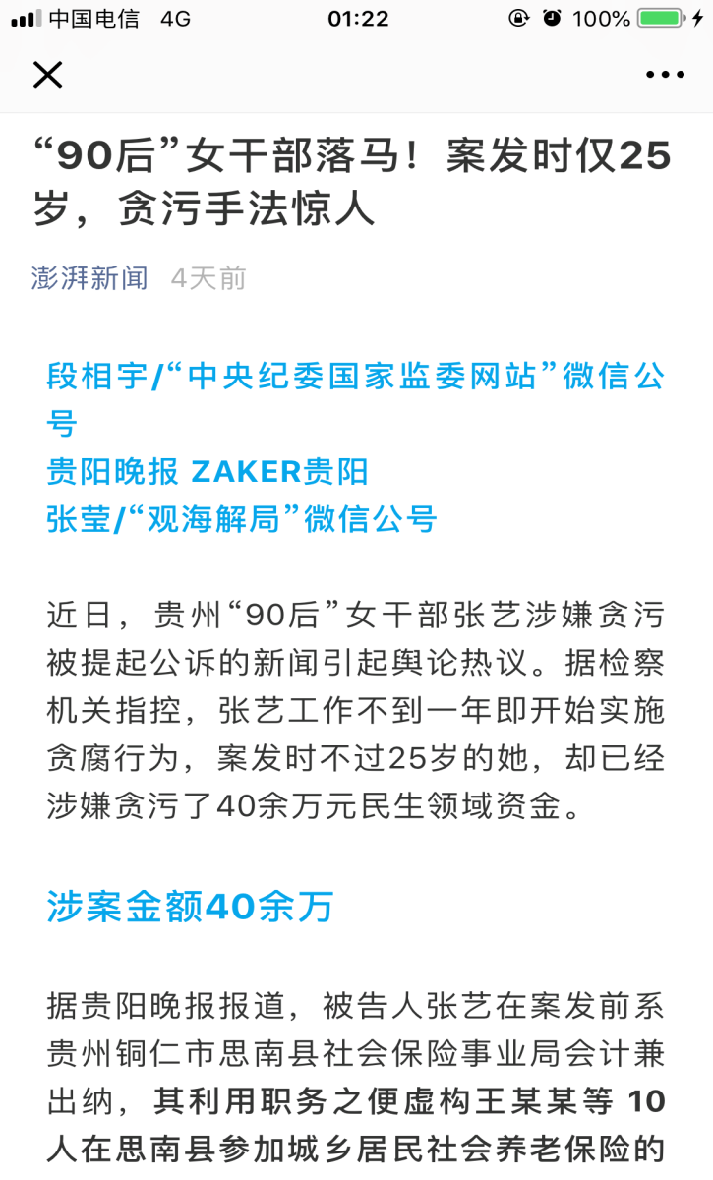
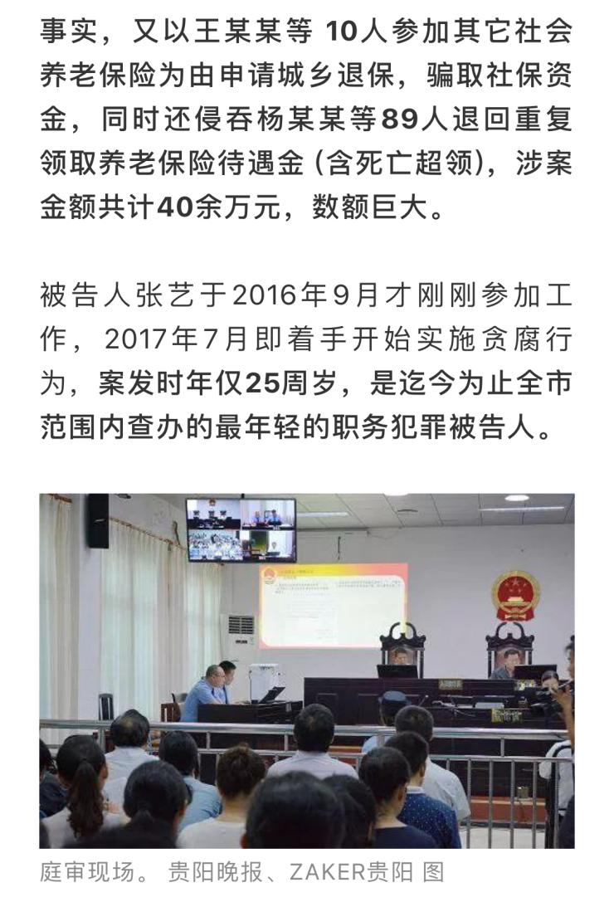
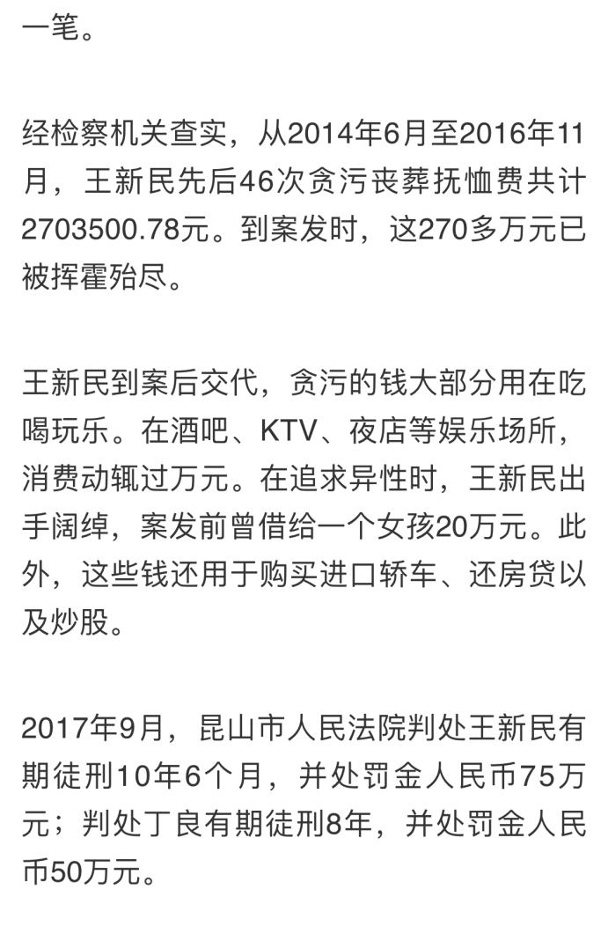
一、扣好人生的扣子
分组讨论：这些贪腐事件给了我们什么启示？

Slide 59
一、扣好人生的扣子
核心价值观的养成绝非一日之功。大学生要坚持由易到难、由近及远、从现在做起，从自己做起，努力把社会主义核心价值观的要求变成日常的行为准则，形成自觉奉行的信念理念，并身体力行大力将其推广到全社会去。

Slide 60
二、勤学修德明辨笃实
①人生在勤，不索何获？
——出自东汉·张衡《应闲》。人生在世上就应该勤奋，不去追求进取哪来收获呢？勤奋成就未来，并不是一句空话。
②开卷有益
——出自北宋·王辟之《绳水燕谈录·文儒》。读书总有好处。
勤
学

Slide 61
二、勤学修德明辨笃实
③旧书不厌百回读，熟读深思子自知
——出自北宋·苏轼《送安敦秀才失解西归》。这句话原是安慰和勉励那考试失败的安敦秀才的话，劝他回家再去安心读书，说“旧书”不嫌多读，越读越玩味越有意思。现在多指经典文字简短，意思深长，要多读、熟读，仔细玩味，才能了解和体会其中的深意。
勤
学

Slide 62
二、勤学修德明辨笃实
勤
学
周小平 《请不要辜负这个时代》

Slide 63
二、勤学修德明辨笃实
核心价值观，其实就是一种德，既是个人的德，也是一种大德，就是国家的德、社会的德。国无德不兴，人无德不立。一个人只有明大德、守公德、严私德、其才方能用得其所。修德，纪要立意高远，又要立足平实。
修
德

Slide 64
二、勤学修德明辨笃实
“修德”引证详解：
①修养德行。
——《左传·庄公八年》：“《夏书》曰：‘皋陶迈种德，德，乃降。’姑务修德，以待时乎！”。
②行善积德。
——《京本通俗小说·菩萨蛮》：“说好劝人归善道，算来修德积阴功》”
修
德

Slide 65
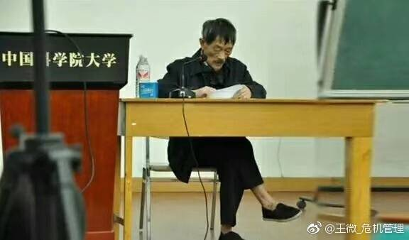
二、勤学修德明辨笃实
修
德
“布鞋院士”——李小文 自此世间再无扫地僧

Slide 66
二、勤学修德明辨笃实
大学生一定要正视价值观选择和道德责任感，强化判断，善于明辨是非，善于决断选择，旗帜鲜明地弘扬真善美、贬斥假丑恶，树立正确导向，澄清模糊认识，匡正失范行为，形成激浊扬清、抑恶扬善的思想道德舆论，自觉做良好的道德风尚的建设者、社会文明进步的推动者。
博学之，审问之，慎思之，明辨之，笃行之。
——《礼记·中庸》
明
辨

Slide 67
二、勤学修德明辨笃实
网游专项整治行动重拳出击
近日，北京、湖南、浙江、河北等多个省市都开始了新一轮的网络游戏内容专项整治行动。除了以往的暴力、色情、赌博等作为整治重点外，也将含有“价值导向严重偏重、歪曲历史、抹黑英雄人物、违反民族宗教政策”等内容的游戏产品列为整治的重点方向。
明
辨

Slide 68
二、勤学修德明辨笃实
明
辨
北大法学院学生 刘媛媛
《年轻人你能为这个世界做点什么？》

Slide 69
二、勤学修德明辨笃实
道不可坐论，德不能空谈。于实力用力，从知行合一上下功夫，核心价值观才能内化为人们呢的精神追求。“天下难事，必作于易；天下大事，必作于细”。
笃
实

Slide 70
二、勤学修德明辨笃实
“笃实”引证详解：
①纯厚朴实；忠诚老实。
——《后汉书·郎顗传》：“岂不可刚健笃实，矜矜栗栗，以守天功盛德大业乎？”
②踏实；实在。
——唐 韩愈 《独孤府君墓志铭》：“ 宪公 躬孝践行笃实，而辨於文。”
笃
实

Slide 71
二、勤学修德明辨笃实
笃 实
用专注、精致、用心和极致的精神去学好技能、读好专业，让自己成为专业领域拥有匠心匠魂之人！
2021，让我们一起迎接这一年的到来！

Slide 72
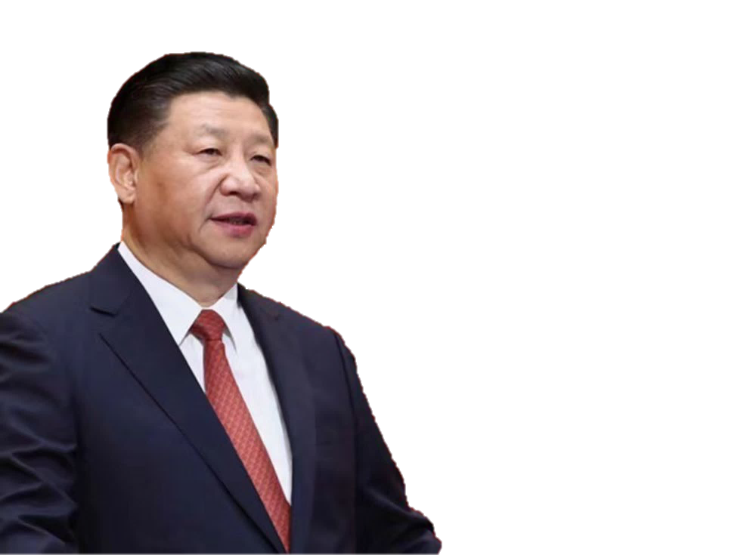
二、勤学修德明辨笃实
在十九大报告中，
习近平总书记这样深切寄语年轻一代：
“青年兴则国家兴，青年强则国家强。青年一代有希望、有本领、有担当，国家就有前途、民族就有希望。”

Slide 73
二、勤学修德明辨笃实
新时代，请用勇敢奋进迎接新的挑战，请用一往无前肩负新的使命。勤学以增智、修德以立身、明辨以正心、笃实以为功。让我们以社会主义核心价值观为引领，以青年之志承时代期冀！

Slide 74
拓展阅读材料
1.《青年要自觉践行社会主义核心价值观》（2014.5.4），习近平在北京大学师生座谈会上的讲话；
2.《关于培育和践行社会主义核心价值观的意见》（2013.12.23），中共中央办公厅；
3. 《关于进一步把社会主义核心价值观融入法治建设的指导意见》（2016.12.25），中共中央办公厅、国务院办公厅。

Slide 75
作业与思考
1.如何理解培育和践行社会主义核心价值观的重大意义？
2.如何理解社会主义核心价值观的科学内涵？
3.如何理解社会主义核心价值观与社会主义核心价值体系的关系？
4.谈谈坚定价值观自信的理由。
5.结合本校校训，谈谈践行校训与践行社会主义核心价值观的联系。

Slide 76
谢 谢！

